Slide 1

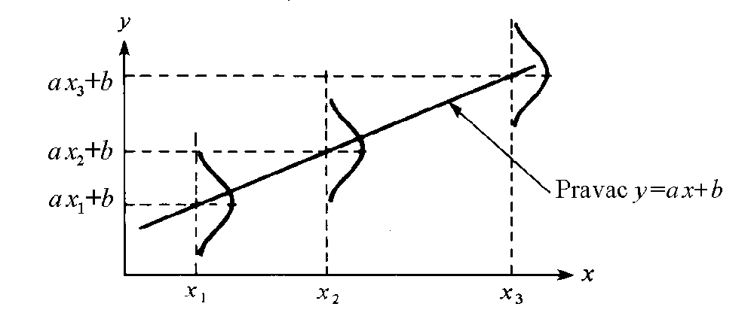

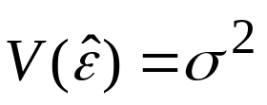
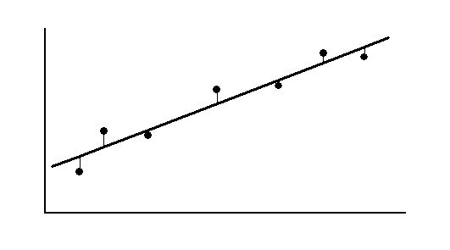

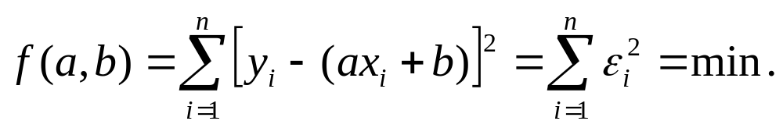
Linearna regresija
jednaka za sve vrijednosti x.
Princip najmanjih kvadrata:

Slide 2

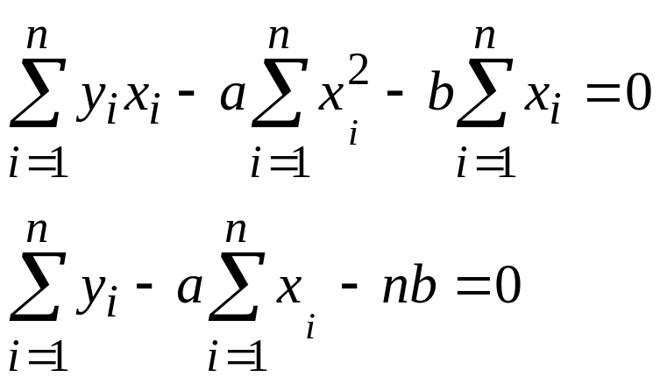
normalne jednadžbe

Slide 3
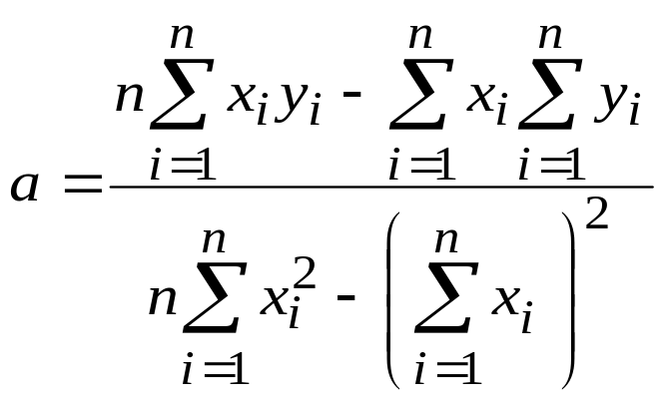
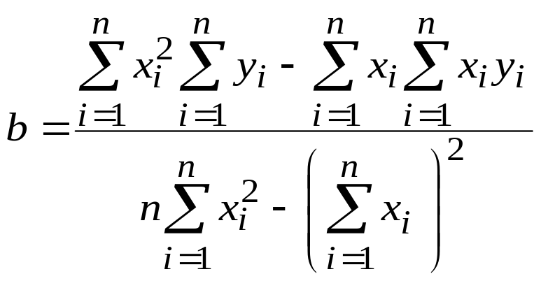
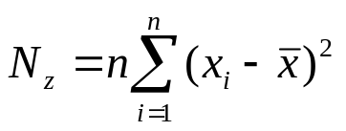
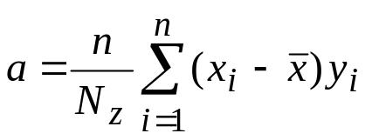

rješenje:
Napomene:
Prije računanja pravca regresije treba u grafu provjeriti ima li smisla linearna regresija i jesu li podaci podjednako raspršeni.
Rezultate sumiranja ne smije se zaokruživati jer pogreška zaokruživanja bitno utječe na razliku velikih sličnih brojeva.

Slide 4
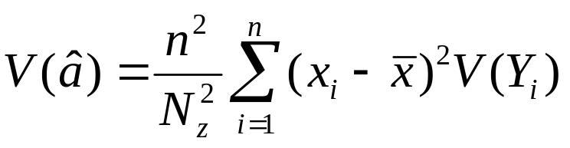
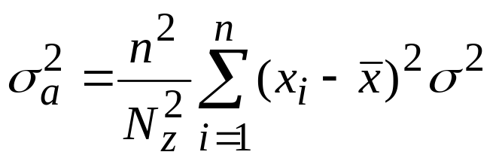
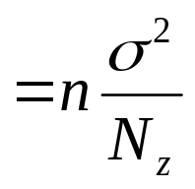
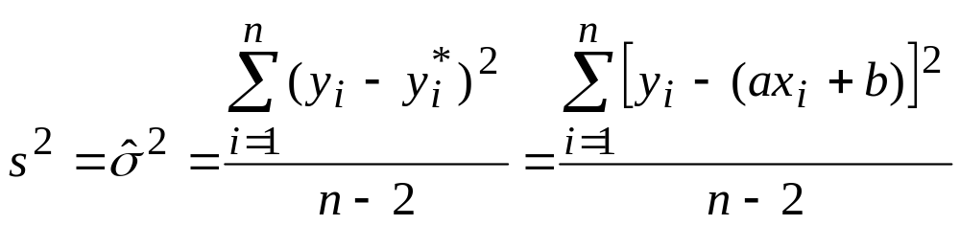
Tražimo nepouzdanosti parametara a i b
Nepristrani procjenjitelj za σ ² dan je izrazom:
.

Slide 5
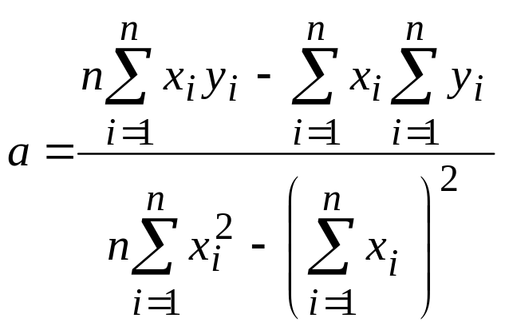
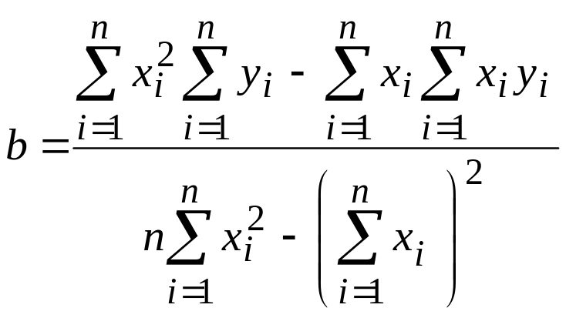
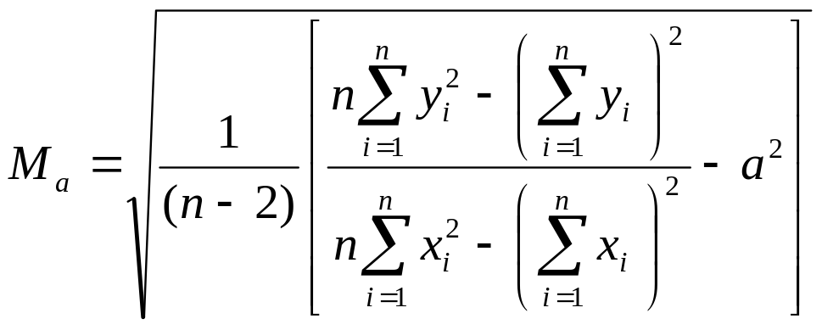
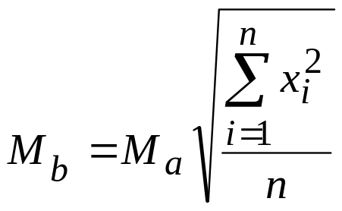
Konačni rezultati:

Slide 6
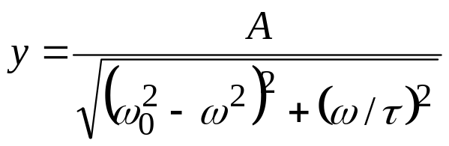
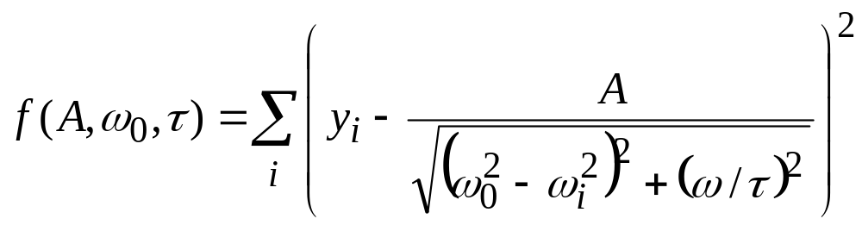
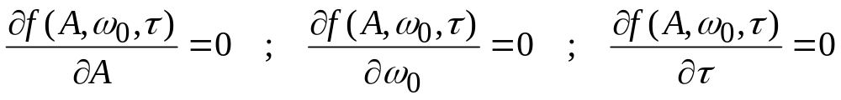
Nelinearne regresije
Zavisna varijabla nelinearno ovisi o nezavisnoj
Npr.: tjerani prigušeni harmonički oscilator
parametri A, ω ₀ i τ
Suma kvadrata
odstupanja
minimalna:
Tri jednadžbe:
⇒ računalom!

Slide 7
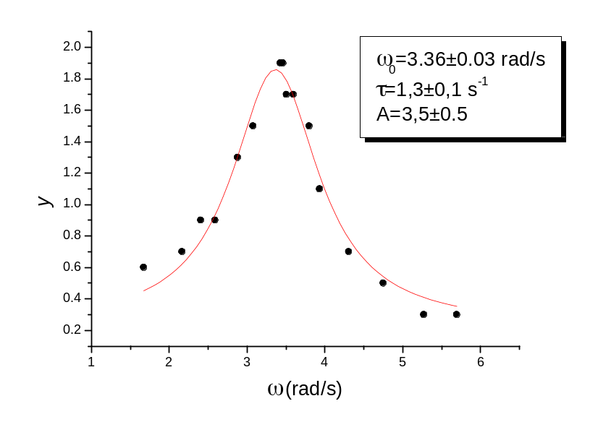
Primjer s praktikuma (vježba 5):

Slide 8
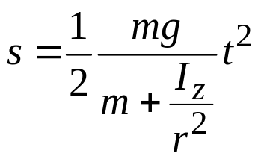
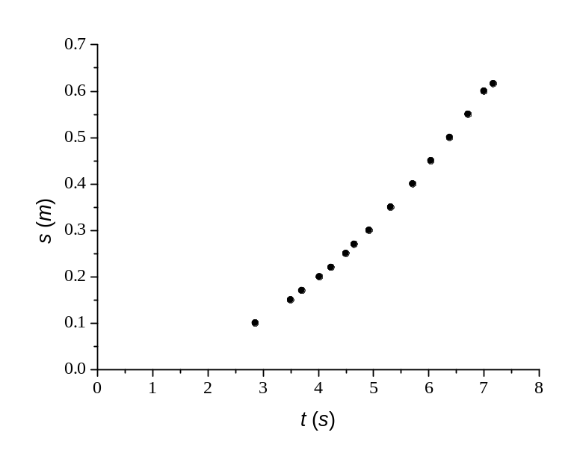
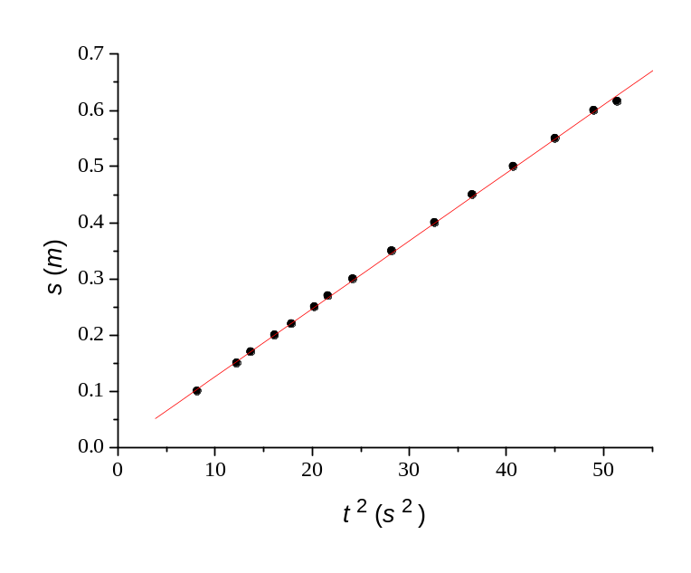
Regresija s transformiranim varijablama
nelinearnu ovisnost prikazati u linearnom obliku:
    Mogu se primijeniti jednadžbe za linearnu regresiju.
    Takav grafički prikaz zorno potvrđuje (ili odbacuje) ispravnost primijenjene teorije.
Primjer iz praktikuma (vježba 6) :
Dubina poniranja Maxwellova diska
u=t²

Slide 9
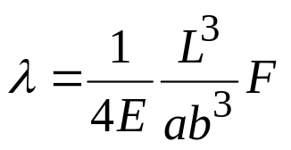
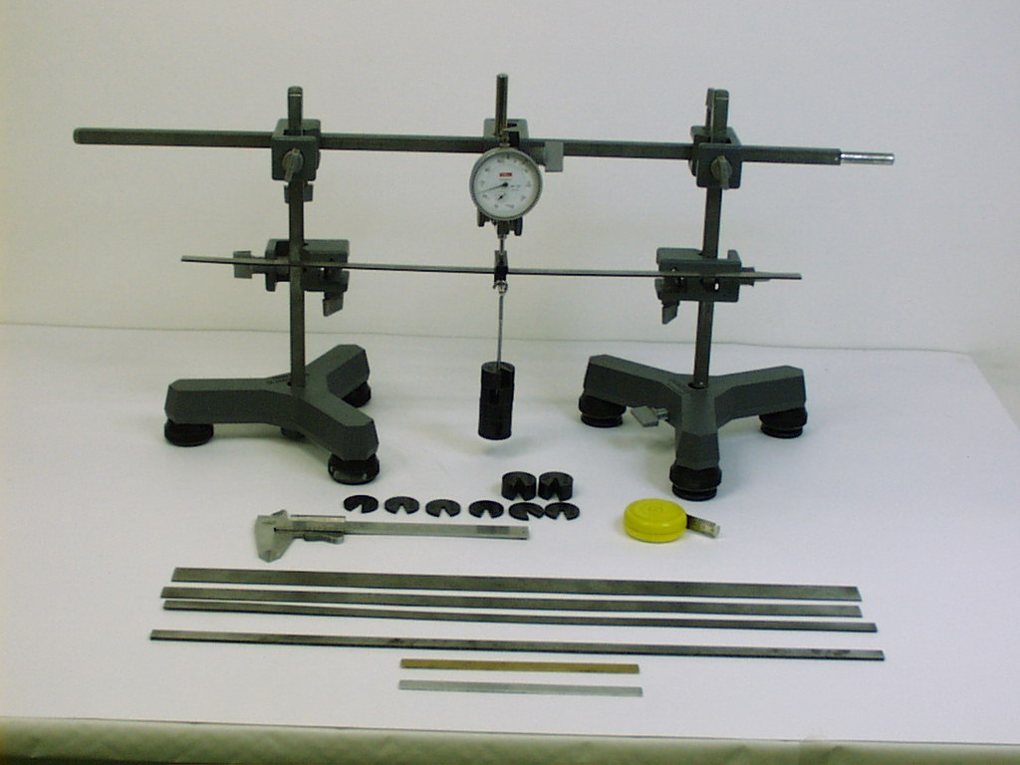
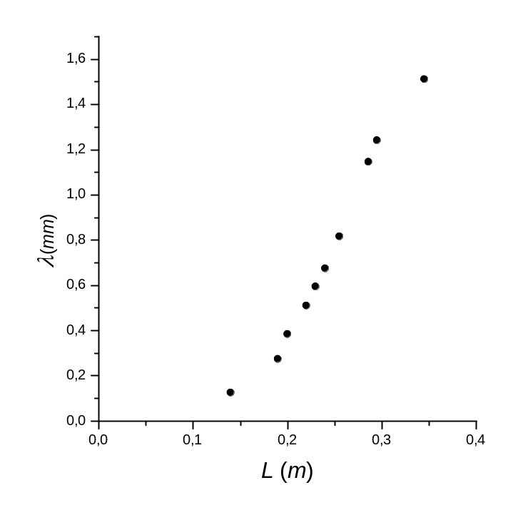
Logaritamski grafovi
Y=X^{α}
α ne znamo ili želimo provjeriti
Primjer iz praktikuma (vježba 8): Modul elastičnosti čelika.
Savijenost šipke je:
Je li ovo kubna ovisnost?

Slide 10
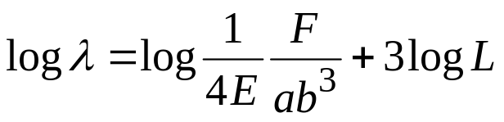


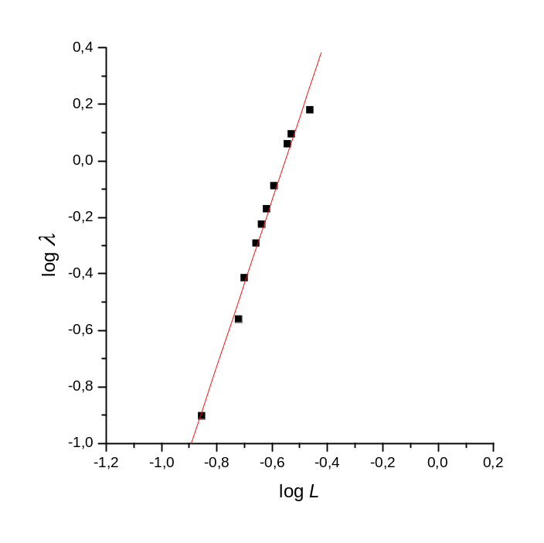

Logaritamski grafovi
Y=X^{α}
α ne znamo ili želimo provjeriti
Primjer iz praktikuma (vježba 8): Modul elastičnosti čelika.
Savijenost šipke je:
Je li ovo kubna ovisnost?

Slide 11
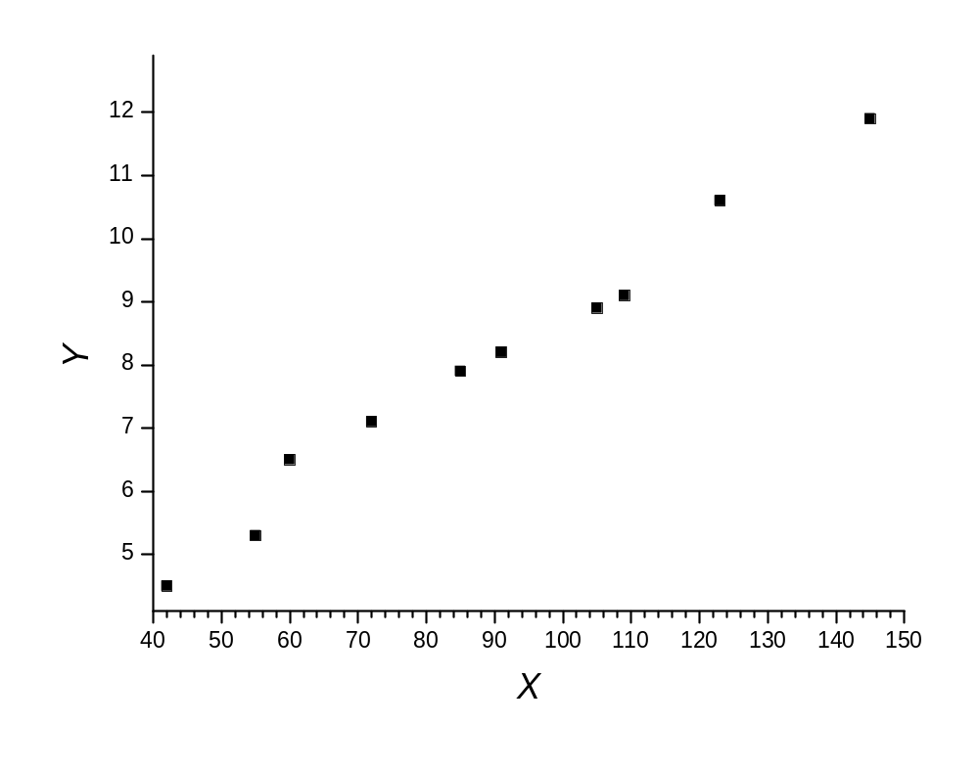
Korelacije
Razni stupnjevi rasipanja:

Slide 12
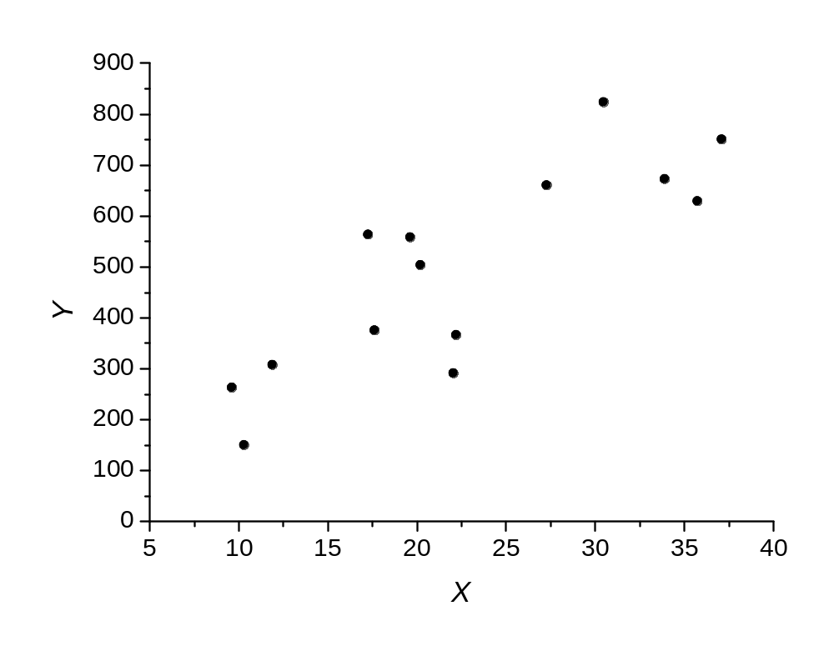
Korelacije
Razni stupnjevi rasipanja:

Slide 13
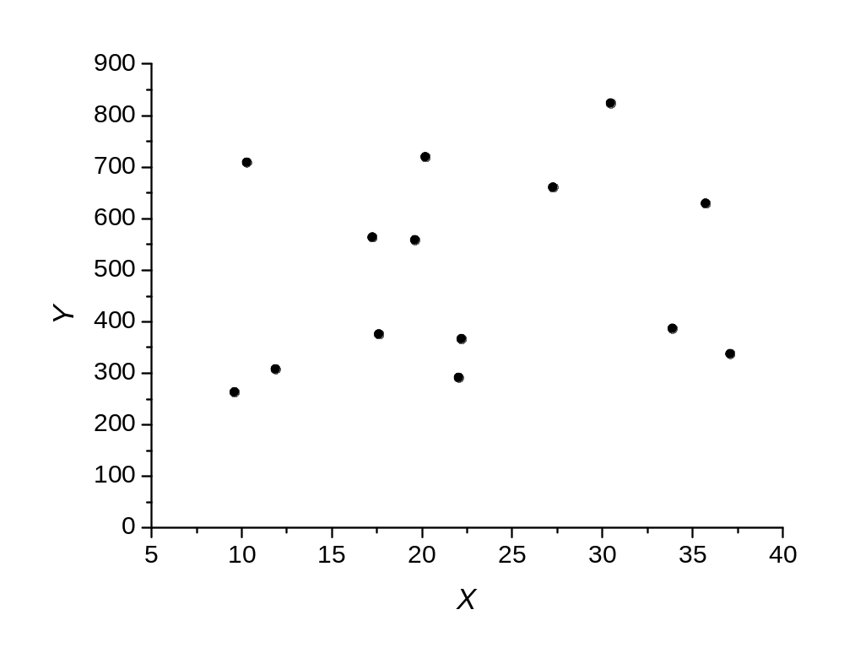
Korelacije
Razni stupnjevi rasipanja:

Slide 14
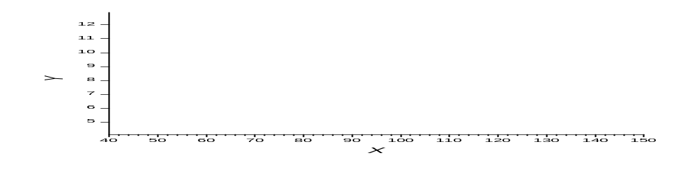
Korelacije
Razni stupnjevi rasipanja:

Slide 15
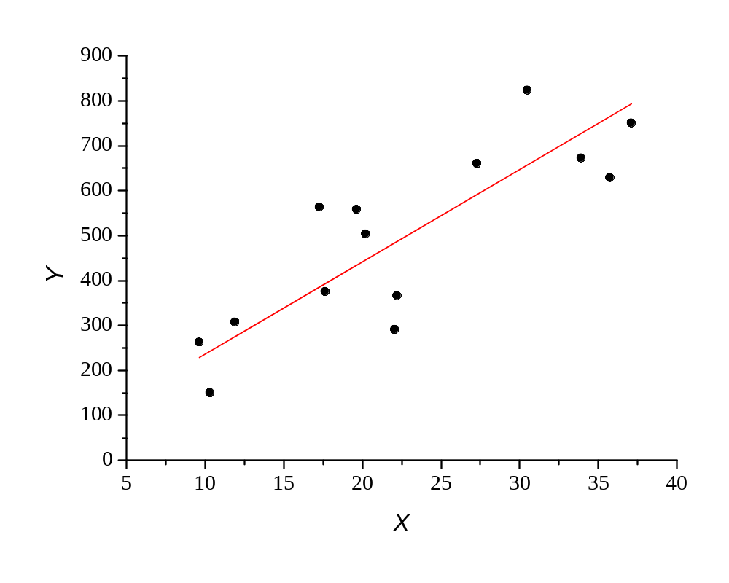

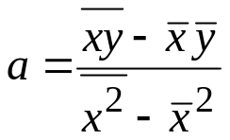
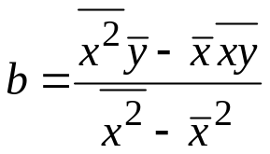
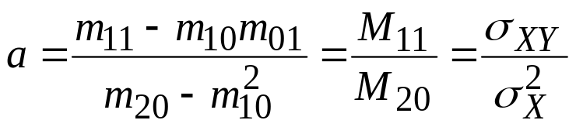
Proučavamo srednju sliku:
ovisnost Y o X:

Slide 16
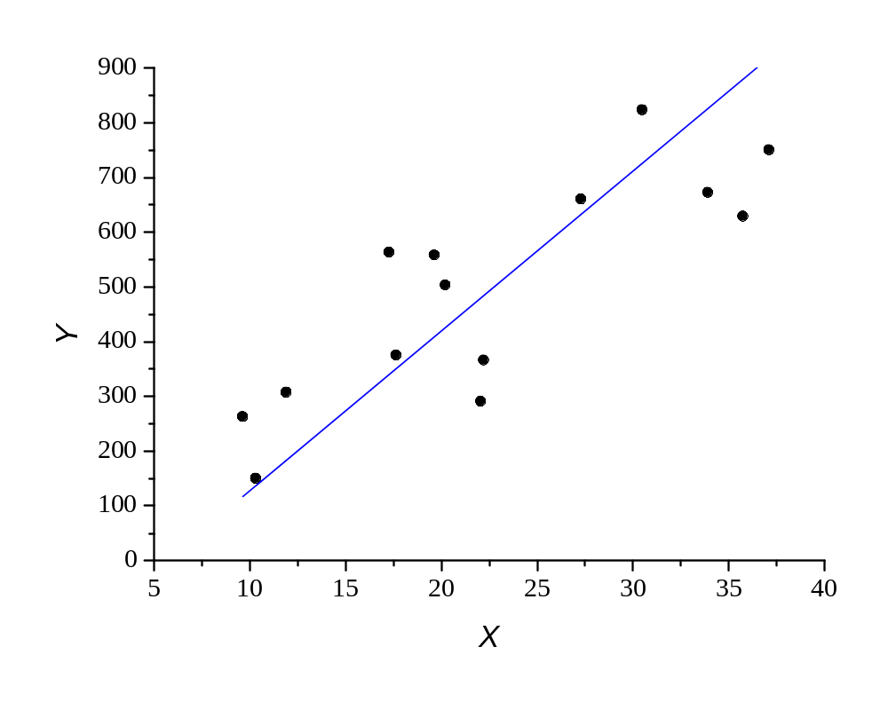

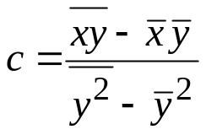
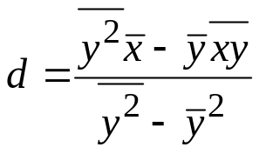
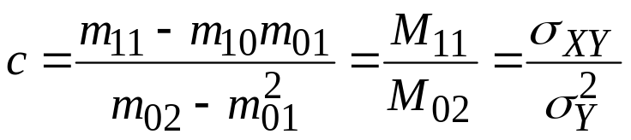
Ovisnost X o Y:

Slide 17
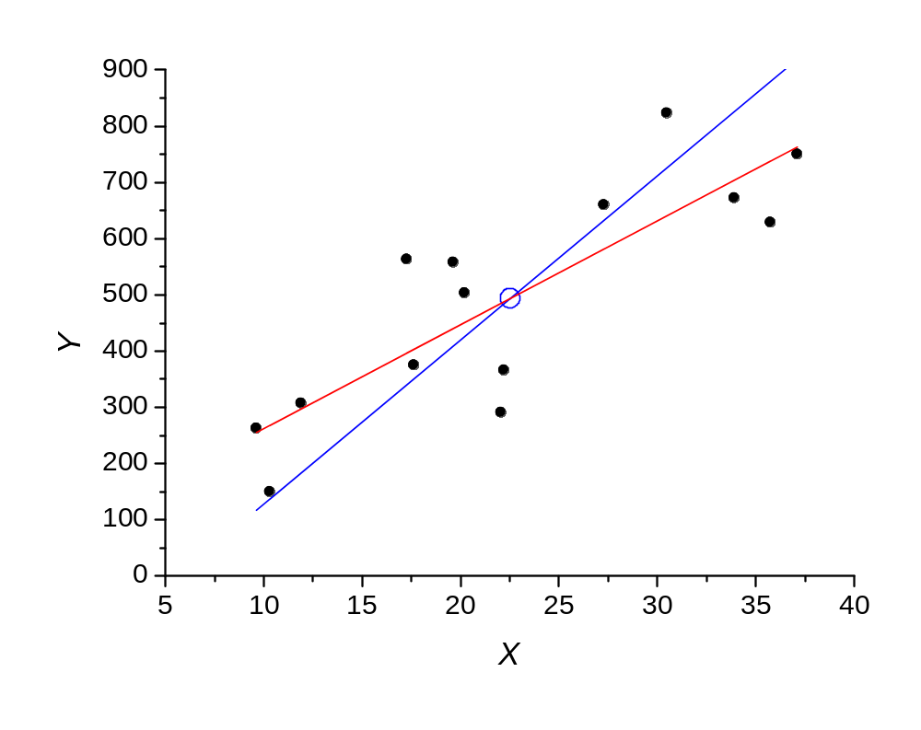

Slide 18
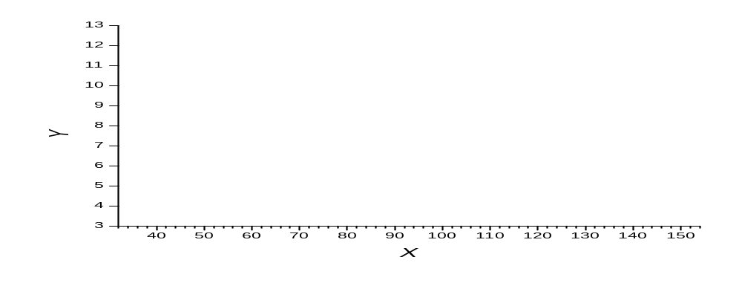

Slide 19
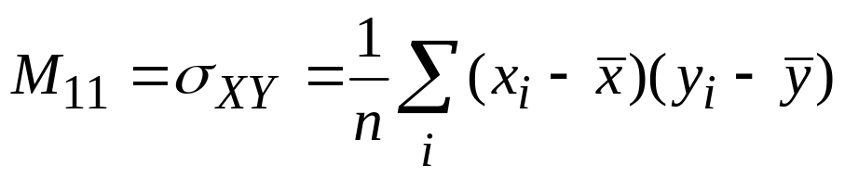
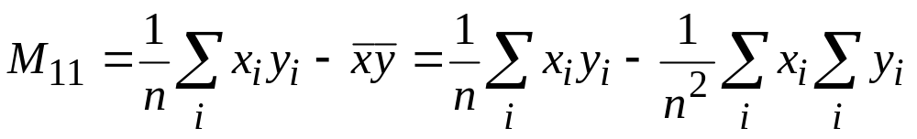
kovarijanca :

Slide 20
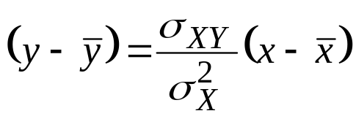
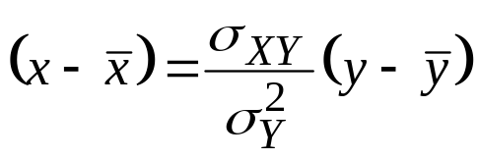
  Jednadžbe pravaca regresije pomoću kovarijance
Ovisnost Y o X:
jednadžba pravca:
Ovisnost X o Y:
jednadžba pravca:

Slide 21
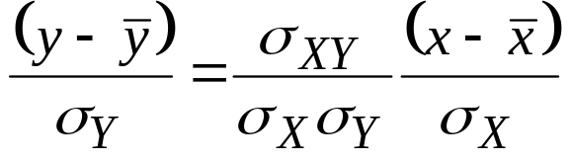
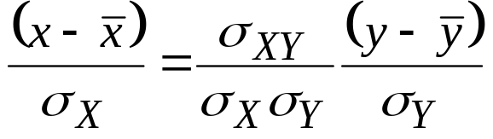
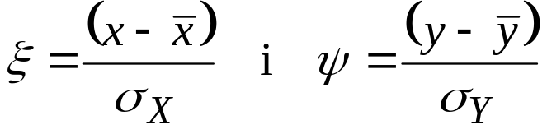



standardizirane jednadžbe pravaca:
bezdimenzionalne varijable:
novi pravci regresije:
Def.: koeficijent korelacije:
bezdimenzionalno
ne ovisi o jedinicama

Slide 22


Slide 23








Značenje koeficijenta korelacije
poprima vrijednosti:
X i Y nezavisni ⇒
X i Y linearno deterministički vezani ⇒
Dogovor: dobra korelacija →

Slide 24



Slide 25
Provjeravanje (testiranje) hipoteza
Provjera hipoteze vrlo je bitan dio statističkog zaključivanja.
Da bi se takva provjera formulirala, potrebno je postaviti neku teoriju koja se želi dokazati.
Npr.:
    Novi lijek bolji je za liječenje određenih simptoma od starog.
    Igraća kocka ima pomaknuto težište
    U svijetu se rađa više muškaraca nego žena

Slide 26
U svakom takvom problemu postavljamo dvije tvrdnje (hipoteze) od kojih je točno jedna istinita:
    H₀= nul-hipoteza
    H₁= alternativna hipoteza
One se ne tretiraju ravnopravno:
    U sudskom procesu: H₀: optuženi je nevin
        H₁: optuženi je kriv
Hipoteza H₀ smatra se ispravnom dok se ne dokaže H₁.
Za H₀ obično se uzima stara, postojeća teorija:
Npr., za lijek: H₀= stari lijek jednako je dobar kao i novi
za kocku: H₀= kocka je poštena
Ako ne odbacimo H₀, to ne znači da je ona ispravna, nego samo da nemamo dovoljno dokaza da ju odbacimo.

Slide 27

Primjer: ispitujemo simetričnost Galtonove daske sa 16 redova.
1. Postavljanje problema, izricanje hipoteza
    H₀ : daska je simetrična, tj. X~Bin(16, ½)
H₁ : daska je nagnuta udesno
Raspodjela dana nul-hipotezom:

Slide 28

2. Postavljanje problema, kritično područje
Prije uzimanja uzorka podijelimo skup mogućih ishoda u dva područja:
    A = područje prihvaćanja H₀
    B = područje odbacivanja H₀ = kritično područje
Odlučimo se: A={0,1,2,…,11} B={12,13,…,16}

Slide 29

Vrste pogrešaka
Smatra se da je pogreška I. vrste mnogo ozbiljnija od pogreške II. vrste.
Vjerojatnost pogreške I. vrste:
α = vjerojatnost odbacivanja H₀ kada je istinita = P(B/H₀)
Vjerojatnost pogreške II. vrste:
β = vjerojatnost prihvaćanja H₀ kada nije istinita = P(A/H₁)

Slide 30

U našem primjeru je α = 0,038 ≈ 4%.
Međutim, čak i da je daska toliko nagnuta da je p = 2/3, raspodjela varijable X bi bila
pa bi vjerojatnost pogreške II. vrste uz naš odabir kritičnog područja bila β = 0,6488.
Veliki β se događa kada je uzorak premalen (n = 16).

Slide 31

Signifikantnost testa (važnost, značajnost)
Def:
Za postupak provjere kažemo da ima razinu signifikantnosti (važnosti) α ako je
.
Kažemo da je to test razine α..
Naš primjer je test razine 0,04.
Tradicionalno se kao razine signifikantnosti uzimaju vrijednosti 0,01; 0,05 ili 0,10.
Za α = 0,05 kažemo da je test signifikantan, a za α = 0,01 kažemo da je test vrlo signifikantan.

Slide 32
Moć testa
Moć statističkog testa mjeri sposobnost testa da odbaci nul-hipotezu kad je uistinu pogrešna, tj. da učini ispravnu odluku.
P = 1-β
U našem primjeru je P = 0,34. Idealno je P = 1. Za snažniji test morali bismo imati veći uzorak.

Slide 33
Opća pravila odabira testa
Prije uzimanja uzorka:
    1)Izreci nul-hipotezu i alternativnu hipotezu.
    2)Razmotri odgovarajuću raspodjelu danu nul-hipotezom.
    3)Odluči o razini signifikantnosti testa.
    4)Odredi kritično područje (odluči o kriteriju odbacivanja nul-hipoteze)
Sada uzmi uzorak!
    5)Očitaj rezultat testa (izračunaj vrijednost statistike testa)
    6)Učini odluku:
Ako je vrijednost statistike testa u kritičnom području, odbaci H₀!
Ako vrijednost statistike testa nije u kritičnom području, nemoj odbaciti H₀!

